Slide 1
Slovenská populárna hudba

Slide 2
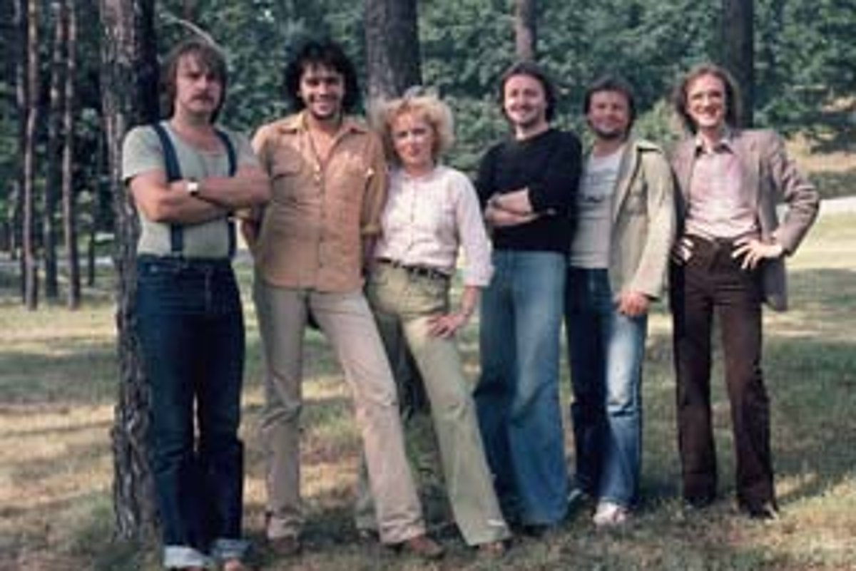
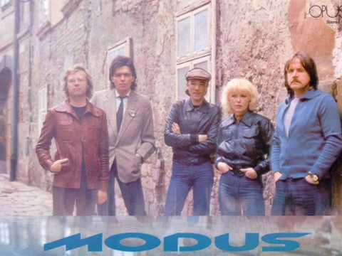
70. roky 20.storočia
v roku 1967 vznikla skupina Modus,
ich piesne písali históriu slovenskej populárnej hudby - popmusik
piesňou Úsmev získali v roku 1977 zlatú Bratislavskú lýru.
https://www.youtube.com/watch?v=xWLccN5P6ak

Slide 3
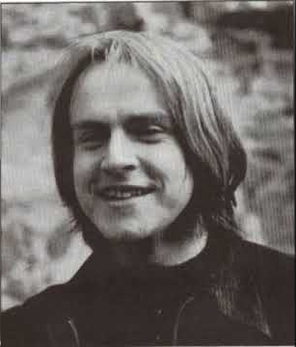
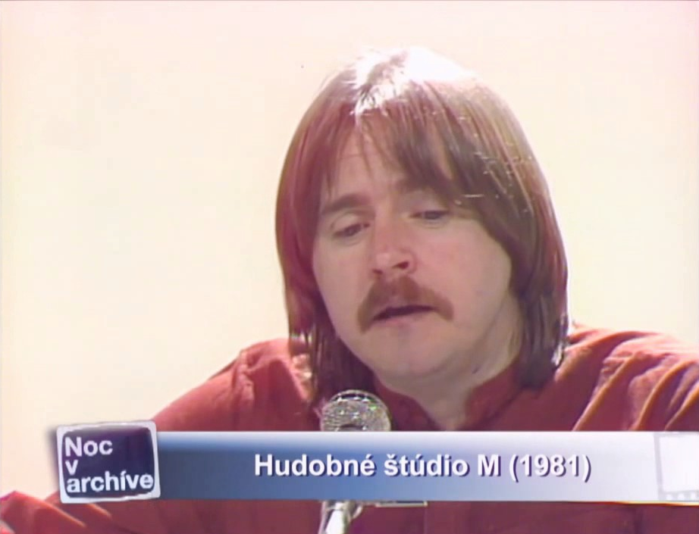
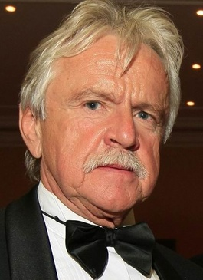
JANKO LEHOTSKÝ
(* 16. apríl 1947, Bratislava)
- je slovenský spevák a skladateľ

Slide 4
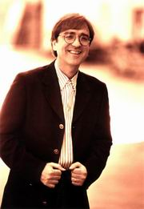
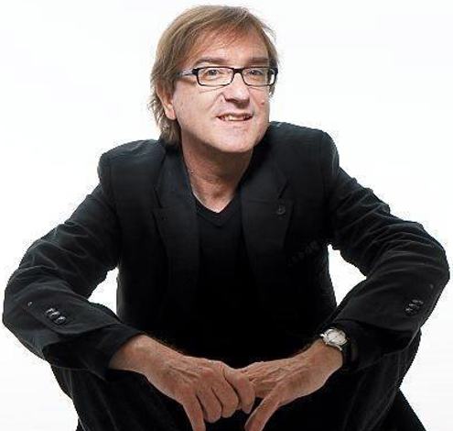
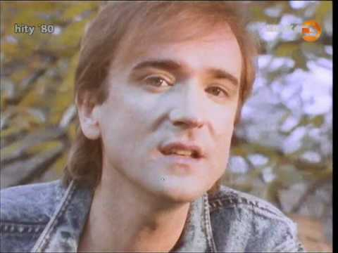
MIROSLAV ŽBIRKA
(* 21. október1952, Bratislava)
- prezývaný Meky Žbirka;
- je slovenský spevák a skladateľ;
Vypočuj si:
https://www.youtube.com/watch?v=PfXQL18O7Ao

Slide 5
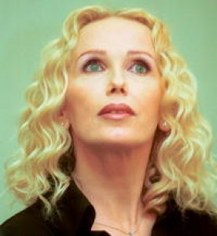
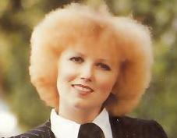
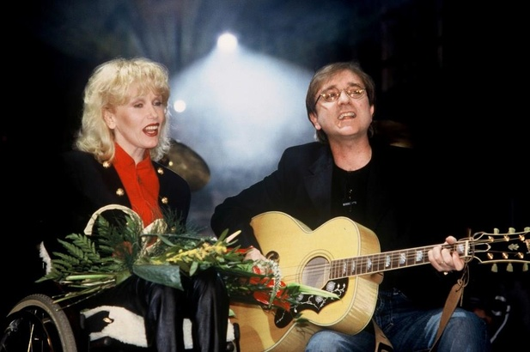
MARIKA GOMBITOVÁ
(* 12. september 1956, Turany nad Ondavou pri Stropkove)
- je slovenská speváčka a skladateľka;
Vypočuj si:
https://www.youtube.com/watch?v=SF31NkvSB2g

Slide 6
MUZIKÁL – NEBERTE NÁM PRINCEZNÚ
slovenský televízny muzikál z roku 1981;
hlavné úlohy v ňom stvárnili Marika Gombitová a Miroslav Žbirka, Marie Rottrová;
hudbu k filmu napísal Dežo Ursiny;
texty zložil Ján Štrasser;
film režíroval Martin Hoffmeister;

Slide 7
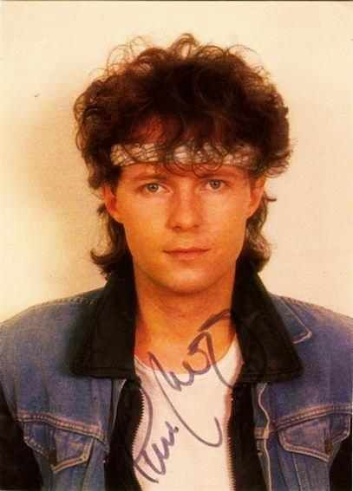
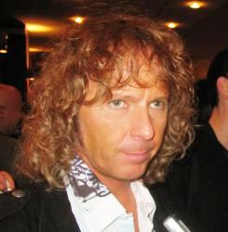
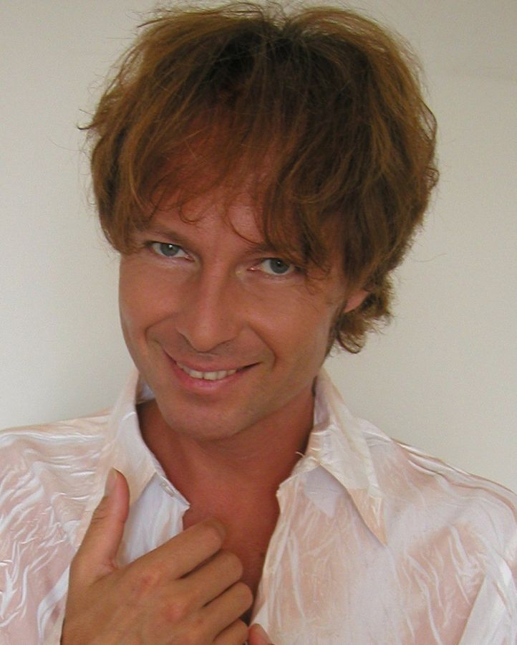
PETER NAGY
(* 9. apríl 1959, Prešov)
slovenský spevák, skladateľ, hudobník, textár, hudobný producent a fotograf;vypočuj si:
https://www.youtube.com/watch?v=bAiolr49WiU

Slide 8
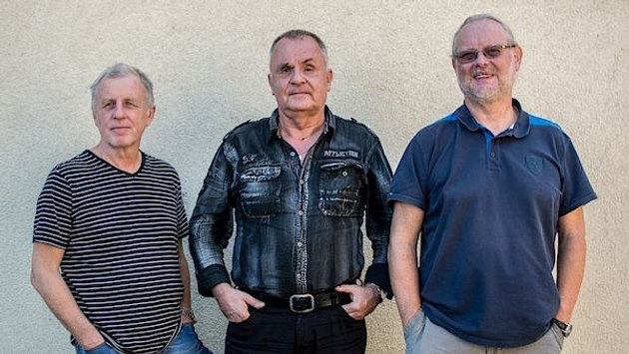
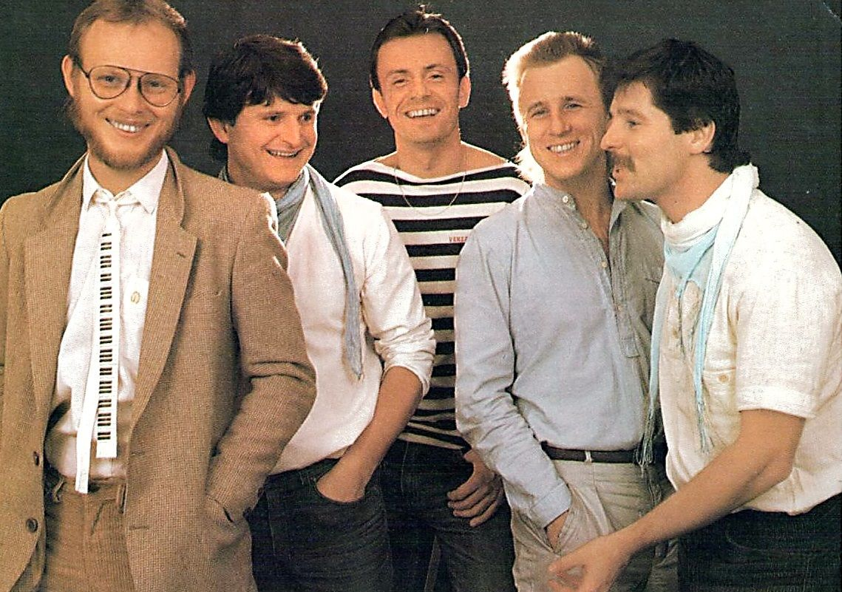
SKUPINA ELÁN
slovenská hudobná skupina,
v Bratislave v roku 1968 založili vtedajší spolužiaci zo základnej školy spevák Jožo Ráž, hráč na klávesové nástroje Vašo Patejdl, gitarista Juraj Farkaš a bubeník Zdeno Baláž. Vypočuj si:https://www.youtube.com/watch?v=pN1niSFqfQ4

Slide 9
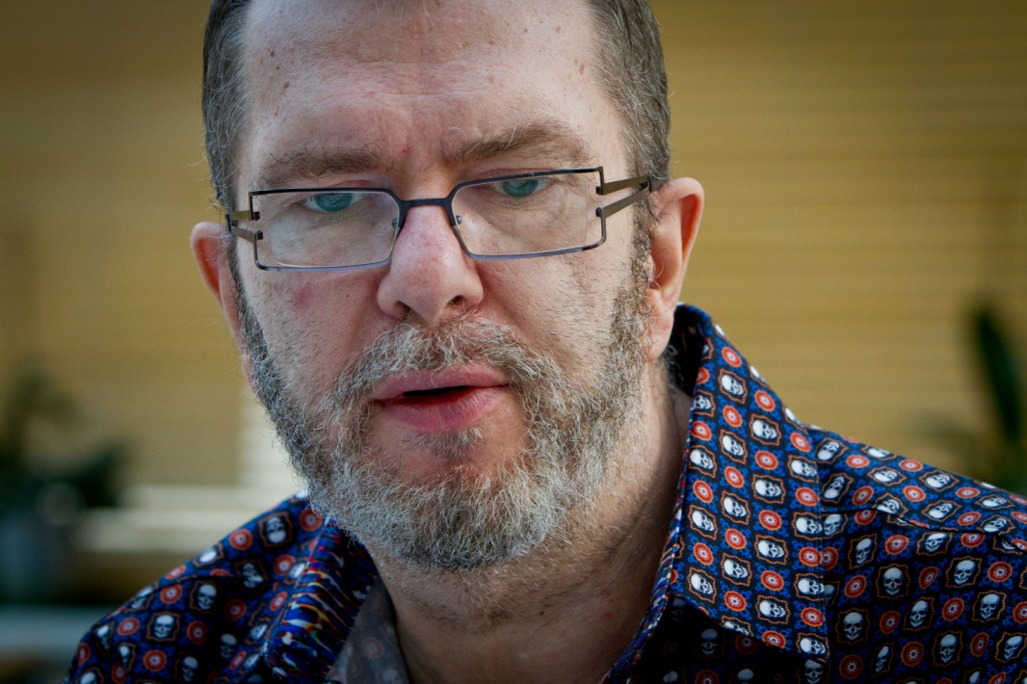
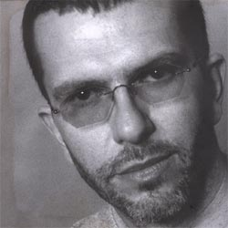
RICHARD MÜLLER
https://www.youtube.com/watch?v=ZmPAcd5dLBI

Slide 10
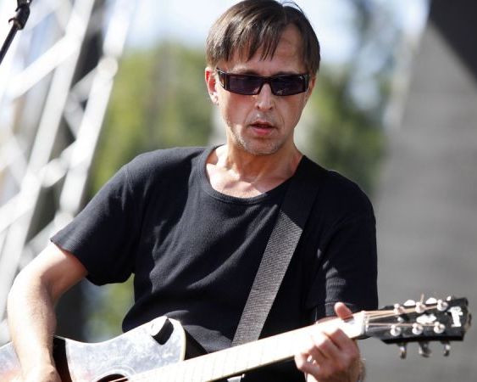
ROBO GRIGOROV
https://www.youtube.com/watch?v=kXh4FQBktNw

Slide 11
Zapíš si do zošita:
Slovenská populárna hudba
Najvýznamnejší predstavitelia od 79.rokov 20.st. sú:
skupina Modus
Marika Gombitová
Peter Nagy,
JankoLlehocký
Robo Grigorov
Richard Müller
Slovenský muzikál so slov. populárnymi pesničkami je NEBERTE NÁM PRINCEZNU
Ak sa ti to dá, ku každému interpretovi si vypočuj pesničku/ máš aj priložený link/. Ak pesničku poznáš, pokojne si aj zaspievaj.

Slide 12
DOSPIEVANIA!

Slide 13
ZDROJE:
https://www.freepptbackgrounds.net/wp-content/uploads/2013/06/Music-Consideration-Backgrounds.jpg
https://encrypted-tbn0.gstatic.com/images?q=tbn:ANd9GcQMsCZNwtT0LBmKdKBb5_I1jn0NlgB7jaLo_rpuN63VNH89KOPT
http://leseriail.com/cdn/24/2016/489/free-music-powerpoint-templates_193203.png
http://websitepresentation.com/wp-content/uploads/colorful-melodies-free-ppt-backgrounds-for-your-powerpoint-templates-with-background-music-for-powerpoint-presentation.jpg
https://sk.wikipedia.org/wiki/Slovensk%C3%A1_popul%C3%A1rna_hudba
https://i.ytimg.com/vi/iznrSgGRWDc/hqdefault.jpg
https://i.ytimg.com/vi/_F3W4510IUk/hqdefault.jpg
https://feminity.zoznam.sk/cacheImg/obr/365px/jan-lehotsky-jan-lehotsky-25365.jpg
https://hudba.zoznam.sk/media/obrazky/magazin/galeria/89955/marika-gombitova-a-miro-zbirka.jpg
http://www.gombitova.wz.cz/student.jpg
http://www.marikagombitova.sk/img/picture/85/marika-gombitova.jpg
https://www.czsk.net/svet/obrazky/zbirka2.jpg
https://cloudia.cms.radioservices.sk/r630x/9d449c4c-f49c-4802-b1dd-6eb93609b486.jpg
https://i.ytimg.com/vi/51-J-HpKs_g/hqdefault.jpg
https://t.aimg.sk/magaziny/JTKUshqWSYawcOe-1lnKFw~Peter-nagy-podpis-mlady-net.jpg?t=L2ZpdC1pbi8xNjAweDkwMA%3D%3D&h=nWXuGLcw1DY_VeHS-UBxMA&e=2145916800&v=3
https://t.aimg.sk/magaziny/SHVblc2lQpub-vfS9GdxEw~Peter-Nagy.jpg?t=L2ZpdC1pbi8xNjAweDkwMA%3D%3D&h=QqeP86Ac5env8rQBbzsu7w&e=2145916800&v=3
https://t.aimg.sk/magaziny/zdmoBrInR8HiHDzMf1KdsQ~El-n-na-za-iatku-jeho-kari-ry.jpg?t=L2ZpdC1pbi8xNjAweDkwMA%3D%3D&h=OTipTVvGGazBttf5WrXUlw&e=2145916800&v=3
https://cloudia.cms.radioservices.sk/r630x/356d6103-0457-4dbb-b790-85e2c3dc164d.jpg
http://zenskyweb.sk/sites/default/files/content-files/2017/article/38193/img_6213.jpg
https://t.aimg.sk/magaziny/AJgxn6E-TML33eW5UpM-3A~Spev-k-svoj-m-v-zorom-vyvolal-mno-stvo-ot-znikov.jpg?t=LzgwMHg0NTAvc21hcnQ%3D&h=f4_m9bSwZOY_N5jBMbvxZA&e=2145916800&v=3

